Slide 1
클래스
2021 경상대학교 컴퓨터과학과 멘토링

Slide 2
목차
Object-oriented programming(객체지향 프로그래밍)
Object(객체)란?
Abstract Data Type(추상 자료형)
Inheritance(상속)
Polymorphism(다형성)

Slide 3
목차
Class
Python에서 클래스를 정의하는 방법
Python에서 클래스와 인스턴스의 용법
Attribute reference(속성 참조)
Instantiation(인스턴스화)
Python에서 상속과 다형성
Special Method

Slide 4
Object-oriented programming(OOP)
Object(객체)라는 개념에 기반한 프로그래밍 방법론
Structured programming(구조적 프로그래밍)의 확장
프로그램을 여러 객체의 상호작용으로 보는 시각
크게 클래스 기반과 프로토타입 기반으로 나눌 수 있음

Slide 5
Object(객체)란?
CS: 식별자에 의해 참조되는 메모리 상의 어떠한 값
OOP: 추상 자료형에 다형성과 상속이 더해진 것
상태(필드/속성 등)와 동작(메소드)을 가지고 있음
변수나 함수, 자료구조의 조합이 될 수 있음
객체 자신의 상태에 접근하거나 수정할 수 있음

Slide 6
Abstract Data Type(추상 자료형)
자료형에 대한 수학적 모델
자료들과 그들에 대한 연산을 사용자의 입장에서 명시한 것
구체적인 구현 방법을 명시하지 않음
가능한 값의 집합과 가능한 연산의 집합으로 동작이 구성됨
값의 집합: 피연산자
연산의 집합: 연산자

Slide 7
Inheritance(상속)
객체들 간의 관계를 구축하는 방법의 일종
is-a
has-a
기존 객체로부터 속성과 동작을 상속받아 새로운 객체를 정의
관계에 따른 용어
superclass, base class, parent class | subclass, derived class, child class

Slide 8
Polymorphism(다형성)
하나의 객체를 다양한 자료형으로 다룰 수 있는 성질
여러 관점으로 본다고 생각해도 무방!
다양한 자료형에 대해 동일한 인터페이스를 부여하는 것
각 언어들에 따라 여러 가지 형태로 달성될 수 있음

Slide 9
Class
Python이 OOP를 지원하기 위해 기본적으로 사용하는 개념
새로운 클래스를 만드는 것은 새로운 자료형을 만드는 것!
Python에서는 class 문법을 이용해 클래스를 생성할 수 있음
일반적으로 메소드 선언 시, 첫 매개변수 이름을 self로 정함

Slide 10
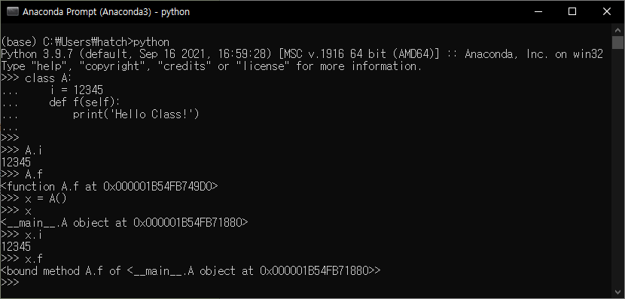
클래스를 정의하는 방법

Slide 11
클래스와 인스턴스의 용법
Attribute reference(속성 참조)
클래스의 이름공간 내에 있는 식별자에 접근하는 방법
obj.name의 형태로 사용 가능
Instantiation(인스턴스화)
클래스를 이용하여 새로운 인스턴스를 생성하는 방법
인스턴스는 상태를 관리하는 속성과 메소드를 가지는 별도의 객체
obj()의 형태로 사용 가능
이 결과는 식별자가 가리킬 수 있음

Slide 12
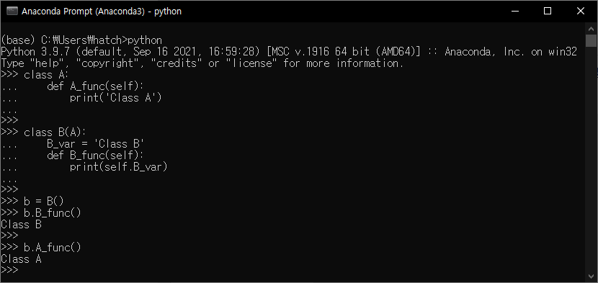
Python의 상속

Slide 13
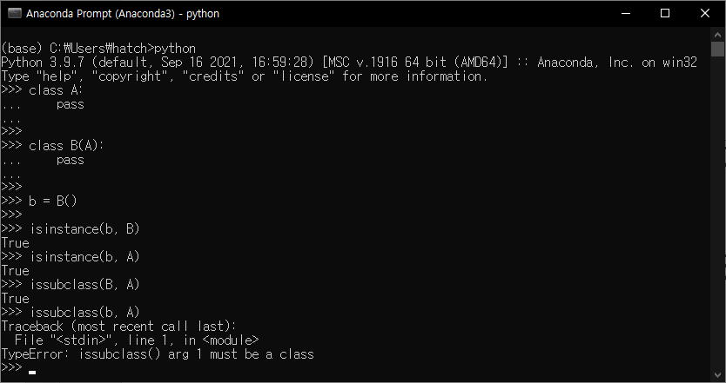
Python의 상속

Slide 14
Python의 상속
클래스 선언 시, 클래스 식별자 다음에 괄호(())를 이용함
isinstance() 함수로 인스턴스의 자료형을 체크할 수 있음
issubclass() 함수로 특정 클래스의 상속 여부를 알 수 있음
여러 기본 클래스를 가지는 다중 상속 또한 가능

Slide 15
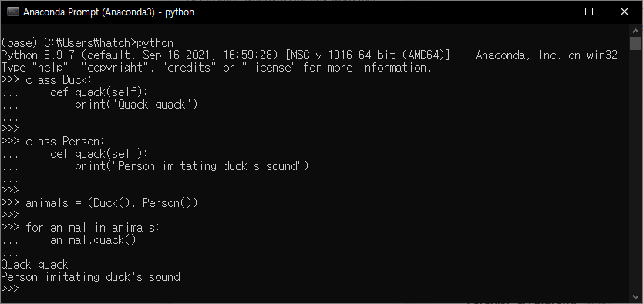
Python의 다형성

Slide 16
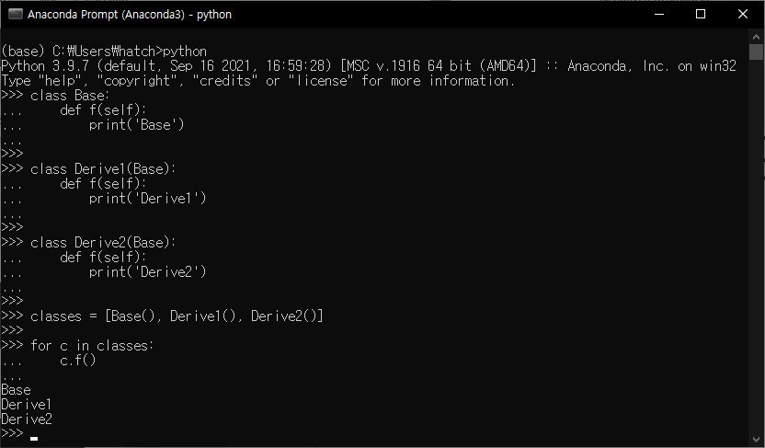
Python의 다형성

Slide 17
Python의 다형성
Duck Typing: 실행 시 메소드를 확인하여 타입을 정함
다형성이라 할 수는 없지만, 다형성을 달성하는 방법 중 하나로 간주됨
Method Override: 기본 클래스의 메소드를 재정의
Special Method: Python에 이미 구현된 메소드들을 재정의
일종의 Overloading

Slide 18
Special Method
더블 언더스코어(__)로 감싸진 메소드들
Python에서 각 자료형에 대한 연산은 그에 맞는 Special Method를 호출함으로써 이루어짐
사용자 정의 클래스에도 해당 메소드를 구현해주면 Python의 내장 자료형들과 같은 작동을 할 수 있게 해줌
A Guide to Python's Magic Methods

Slide 19
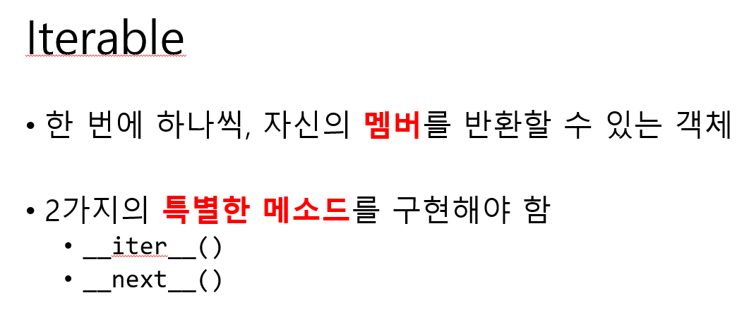
Special Method

Slide 20
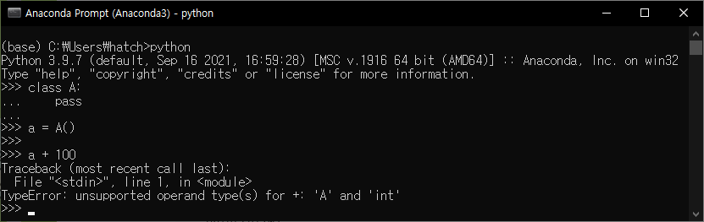
Special Method

Slide 21
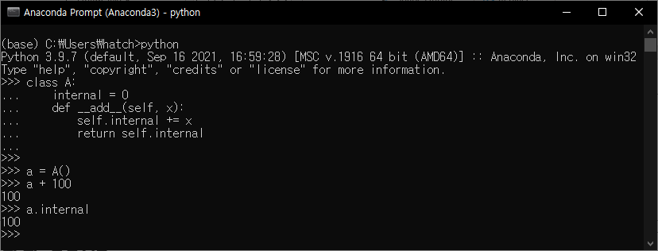
Special Method

Slide 22
중요점
객체지향이란 프로그램을 여러 객체의 상호작용으로 보는 것!
Abstract Data Type + Inheritance + Polymorphism = Object
Python에서는 클래스 기반 OOP를 기본으로 채택함!
클래스 vs 인스턴스
클래스 변수 vs 인스턴스 변수

Slide 23
중요점
기존 클래스로부터 속성과 동작을 상속받아 사용 가능!
Special Method를 구현하여 내장 자료형처럼 사용 가능!

Slide 24
문제
>>> class A:
>>> i = 13
>>>
>>> a = A()
>>> a.i # value?
>>> A.i = 42
>>> a.i # value?
>>> a.i = 13
>>> A.i # value?

Slide 25
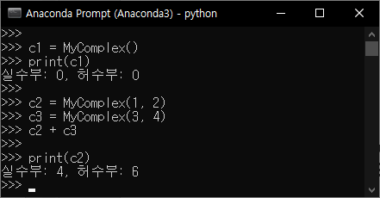
문제
아래와 같은 동작을 하도록 MyComplex 클래스를 작성하세요.
print()는 객체를 입력받아 str으로 변환 후 출력함을 기억합시다!
최소 3가지의 Special Method를 구현해보세요.

